Slide 1

Jesús Uriel Monsivais
Luis de Lara
Brenda Selene Palacios Esparza
Lizbeth Rojas Esparza
Cristal Estefanía Nava Mena

Slide 2


Slide 3
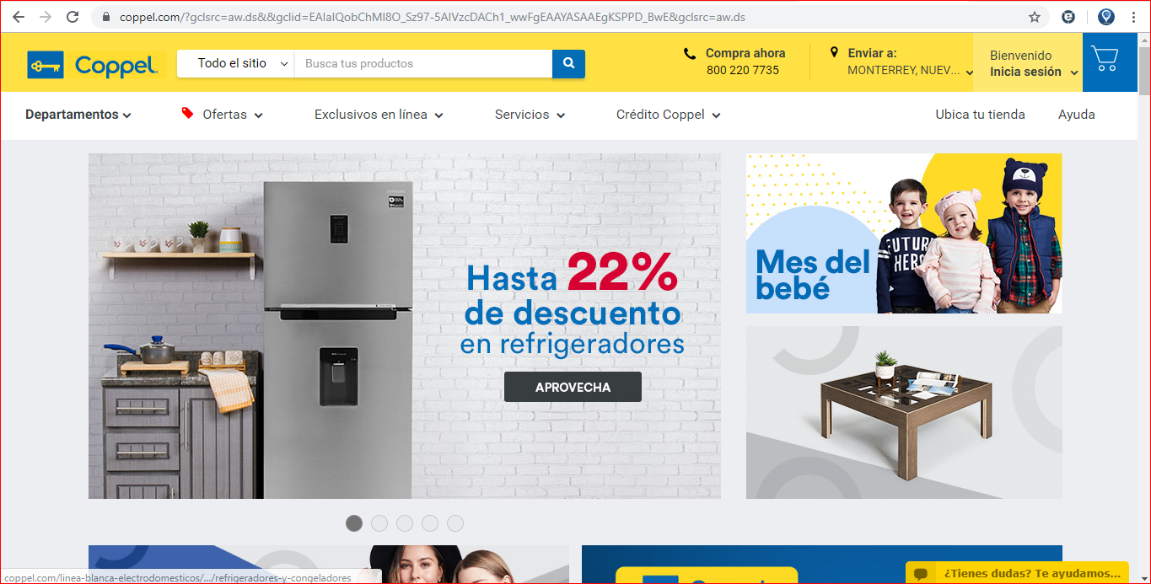
Encontramos un buscador de mercancía o producto en especifico. * UI*
Nos hace la necesidad de tener un producto en nuestra cocina o como se vería mucho mejor nuestra cocina. *UX*

Slide 4
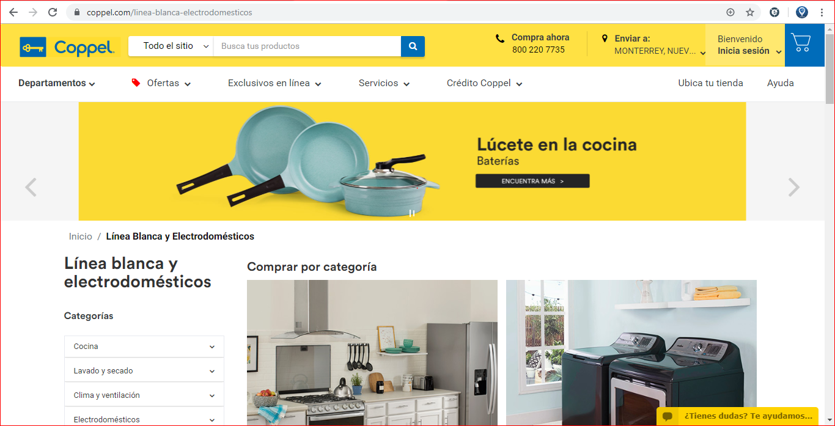
Podemos observar en la parte superior una serie de botones que te dejan muy clara su función así como te facilitan el uso o manejo de la pagina *UI* *UX*

Slide 5
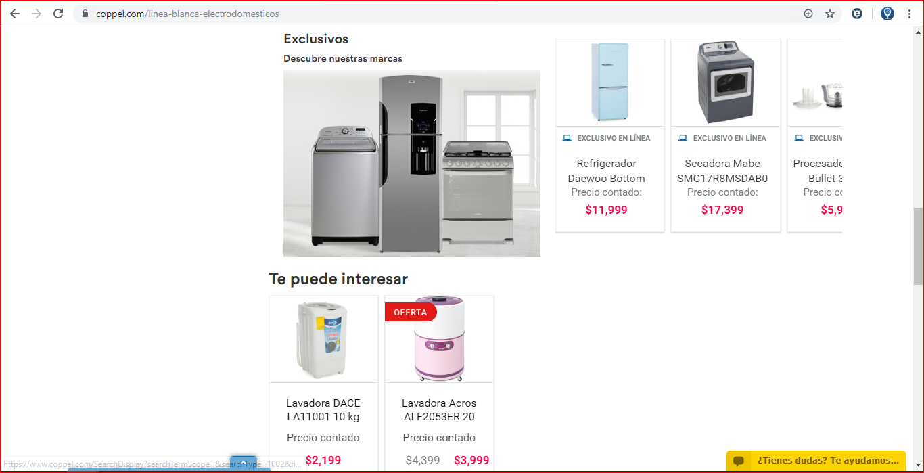
Se aprecia una cocina amplia y limpia. Con esto se busca resaltar los electrodomésticos para captar la atención del cliente. *UX*
Podemos observar descripción del producto, oferta y precio. *UI*

Slide 6
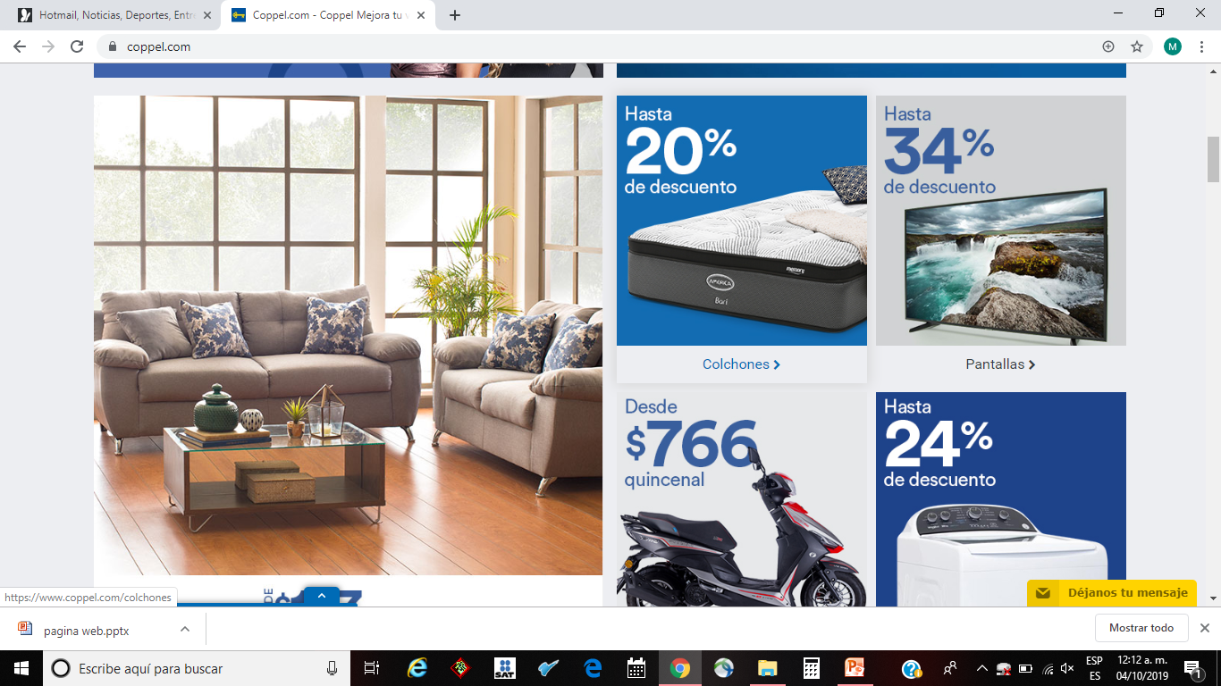
OFERTAS
Podemos notar el espacio en blanco con este se resalta la sala, con un espacio cómodo para que esta sensación llegue a la vista del cliente.*UX*

Slide 7
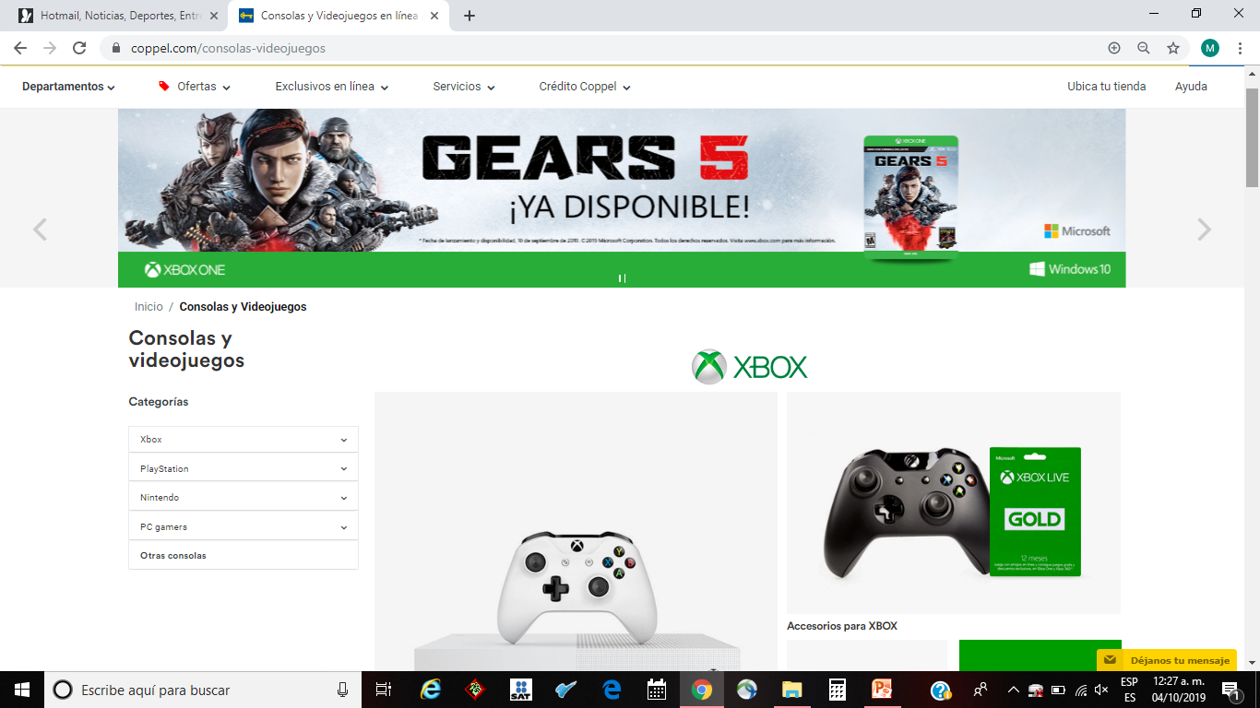
En este apartado podemos observar que se busca la comodidad del cliente al buscar más fácilmente las cosas de su interés.*UX*
La estética es entendible ya que en la mayor parte de la pagina se encuentran imágenes de productos o en su caso categorías o submenús

Slide 8
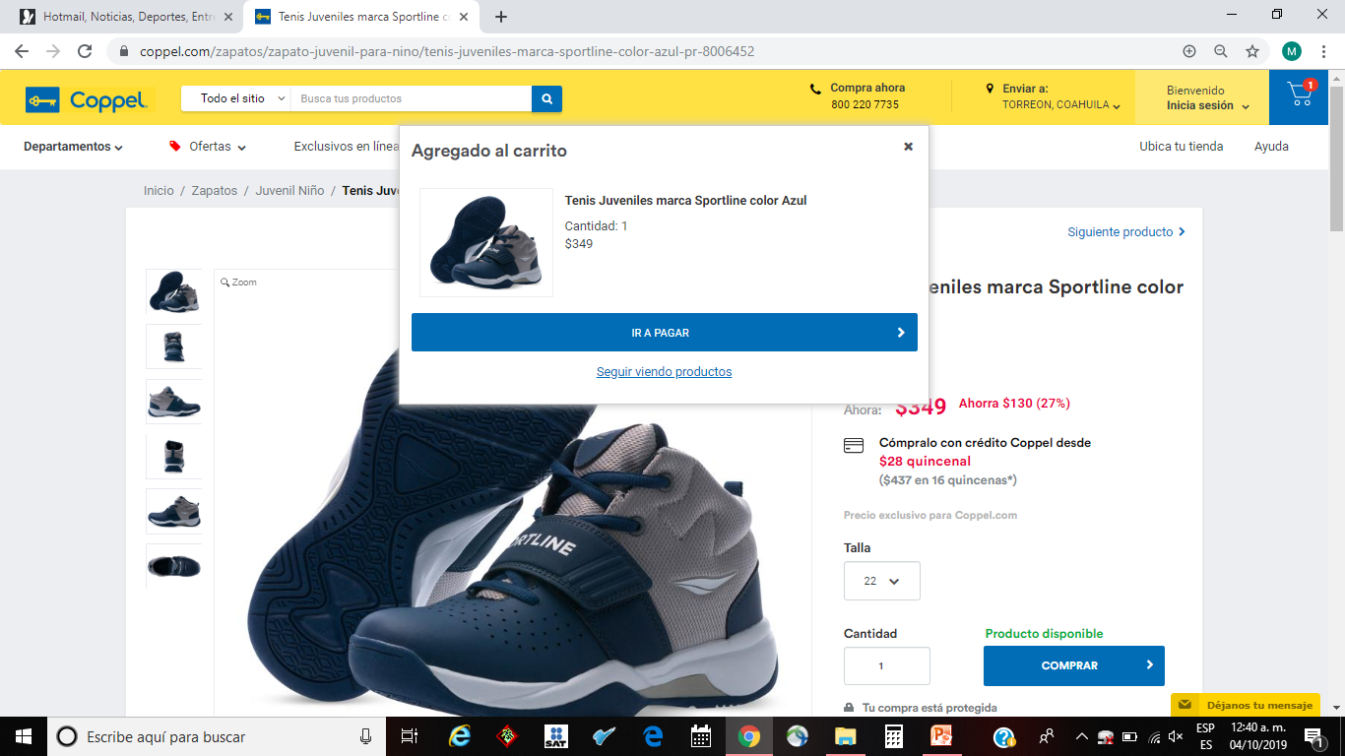
Es muy cómodo el hecho de que nos muestre una ventana para ejecutar algún pago o pedido sin necesidad de sacarnos de donde estemos en el momento. *UX*

Slide 9
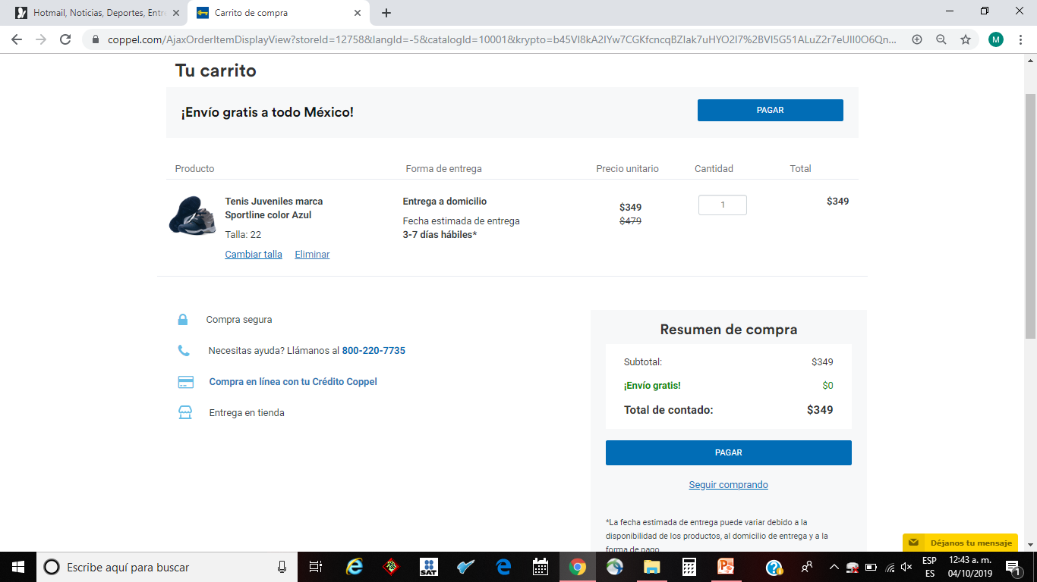
En la interfaz tenemos la comodidad de introducir cantidad de productos, talla, precio, ect. Para así evitar errores y obtenemos información concisa. *UI* *UX*

Slide 10
Al final de nuestra compra nos muestra los detalles de esta para verificar antes de pagar que no exista algún error. *UX*
Entre más detallado mejor para no cometer errores. *UI*

Slide 11
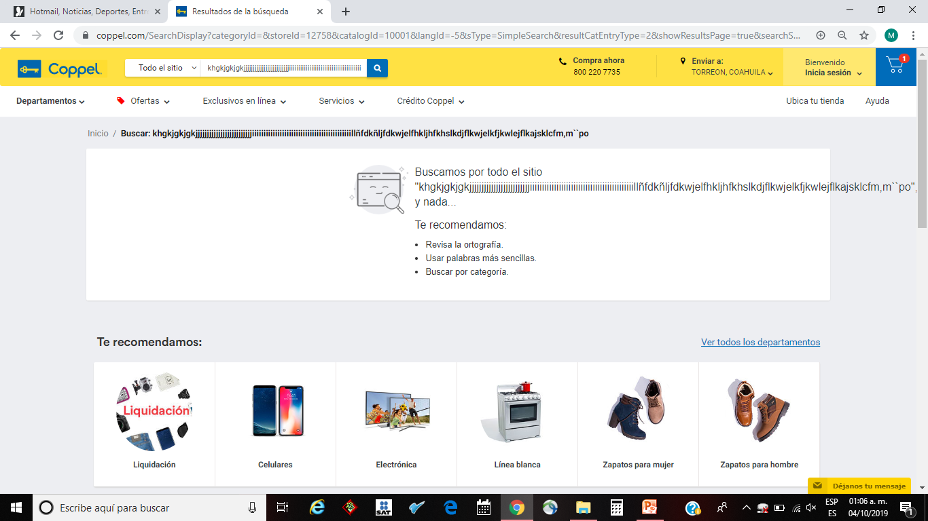
Busca toda petición que le mandemos, la plataforma sigue funcionando con normalidad.*UI*

Slide 12
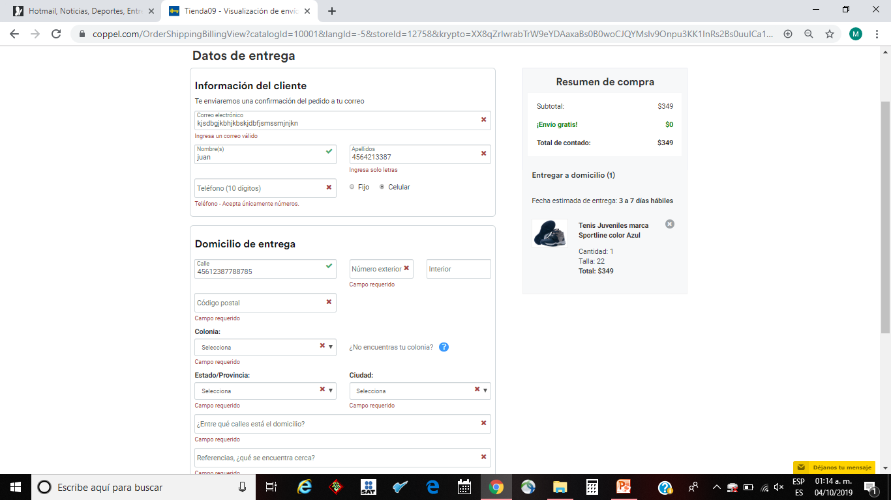
En este apartado reconoce los errores cognitivos y de manipulación
Indicándonos en que apartados debemos solo colocar ciertos caracteres o en su caso un correo electrónico correcto en dado caso rellenar campos requeridos. *UI*
Eficiencia para el Usuario. *UX*

